Slide 1

BOSWACHTER AI
Tech Genius
Teams: Nana Ama, Ciara Henriquez, Keano Helfer, Constantijn Leers

Slide 2
Wie zijn wij
Constantijn: Software Developer
Nana Ama: Software Developer
Ciara: Software Developer
Keano: Software Developer

Slide 3
Opdracht (Challenge Boswachter AI)
AI
Onderzoeken
Informatie verzamelen
Testenfase/Vergelijken
Resultaat

Slide 4
Week 1
Planning maken.
Zoeken naar AI's. Wensen en Eisen gestelt.

Slide 5
Week 2
Onderzoek AI
Vergelijken
Selecties

Slide 6
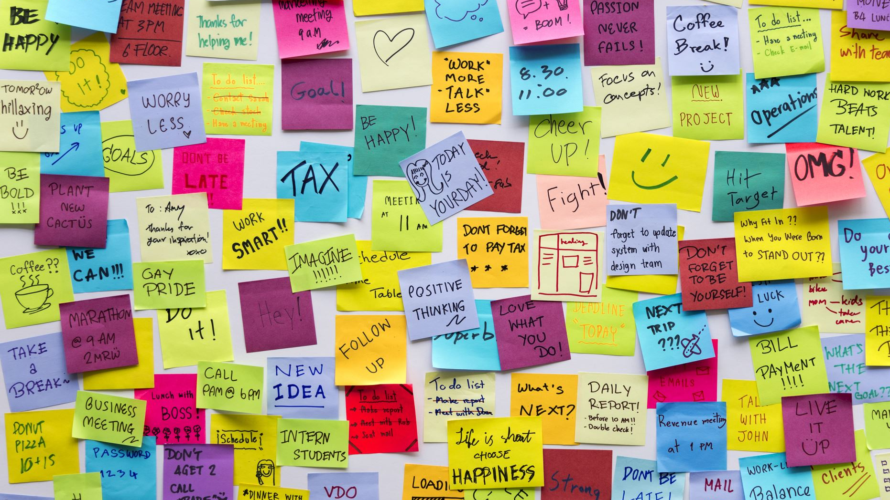
week3
AI verslagen afgerond
Verschillende ai's gesorteerd op basis van bruikbaarheid

Slide 7

vragen

Slide 8
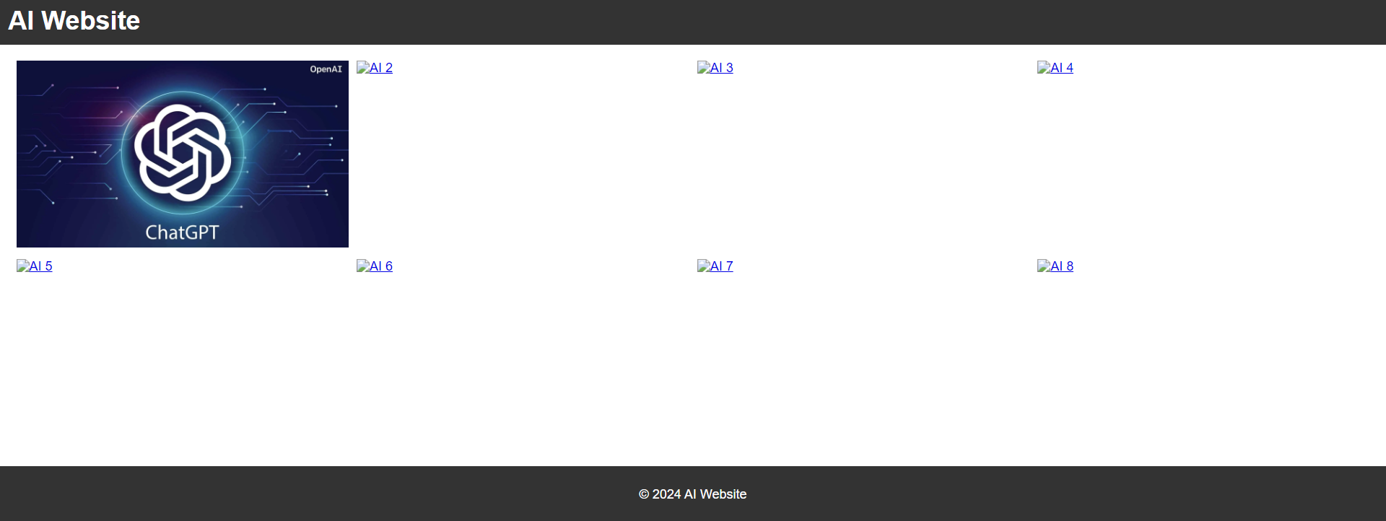
Vooruitblik
Uitkiezen van AI's voor betaalde variant
Onderzoeken van de betaalde varianten
Website maken
Bespreken welken ai gebruikbaar is

